Slide 1
Deep Q Learning + Proyecto + Guia/TP
Clase práctica 3

Slide 2
Plan para hoy!
Repasar el algoritmo de DQL para entender en qué casos y por qué es útil este enfoque para representar el espacio de estados y cuando quizás no. (20 minutos)
Experimentar con el notebook de CartPole (40 minutos)
Resolver ejercicios de Guía solicitados
Ver un caso de Policy Gradients

Slide 3
Deep Q Learning
-

Slide 4
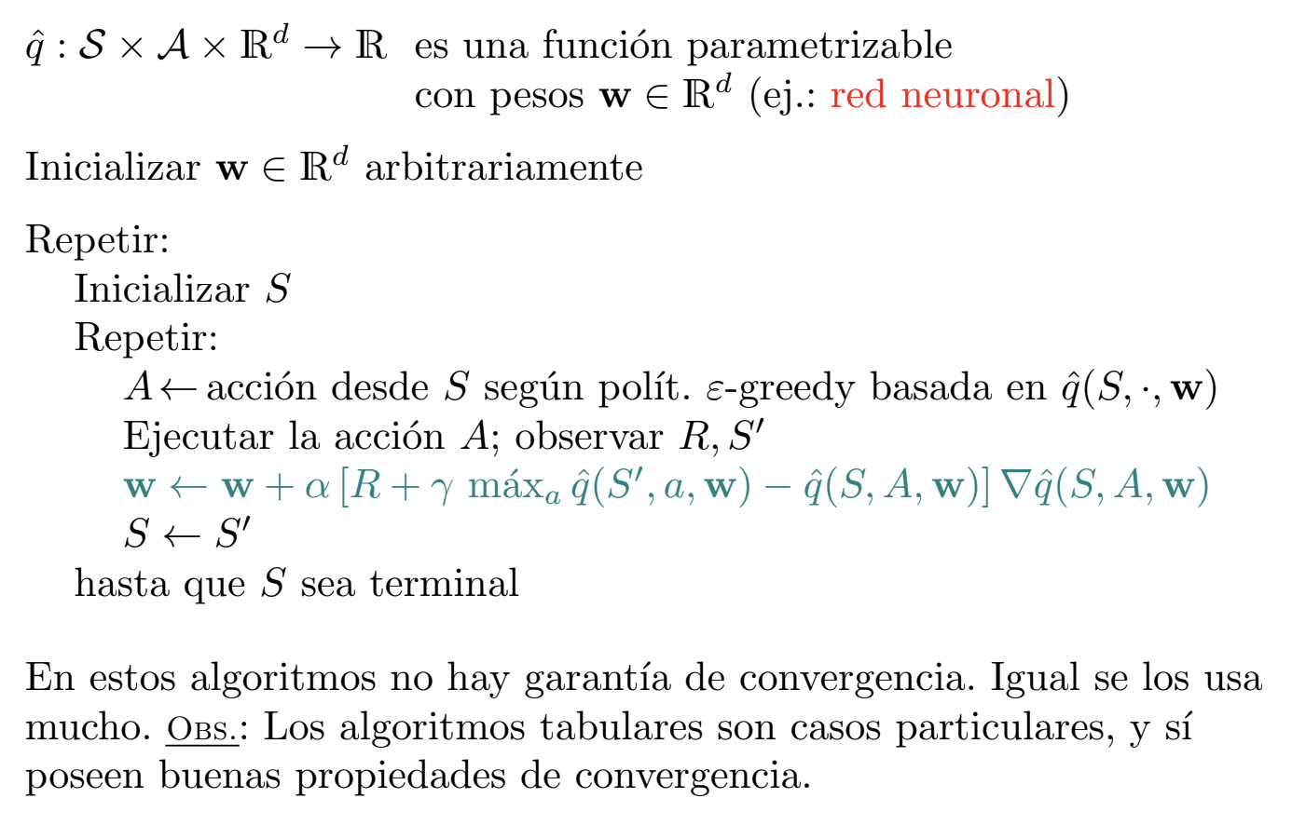
Algoritmo

Slide 5
Nociones de DQL
Qué estados nuevos puede representar que con una grilla se complica?
Hay alguna ventaja para estados similares?
Y si hay estados que no voy a visitar nunca?

Slide 6
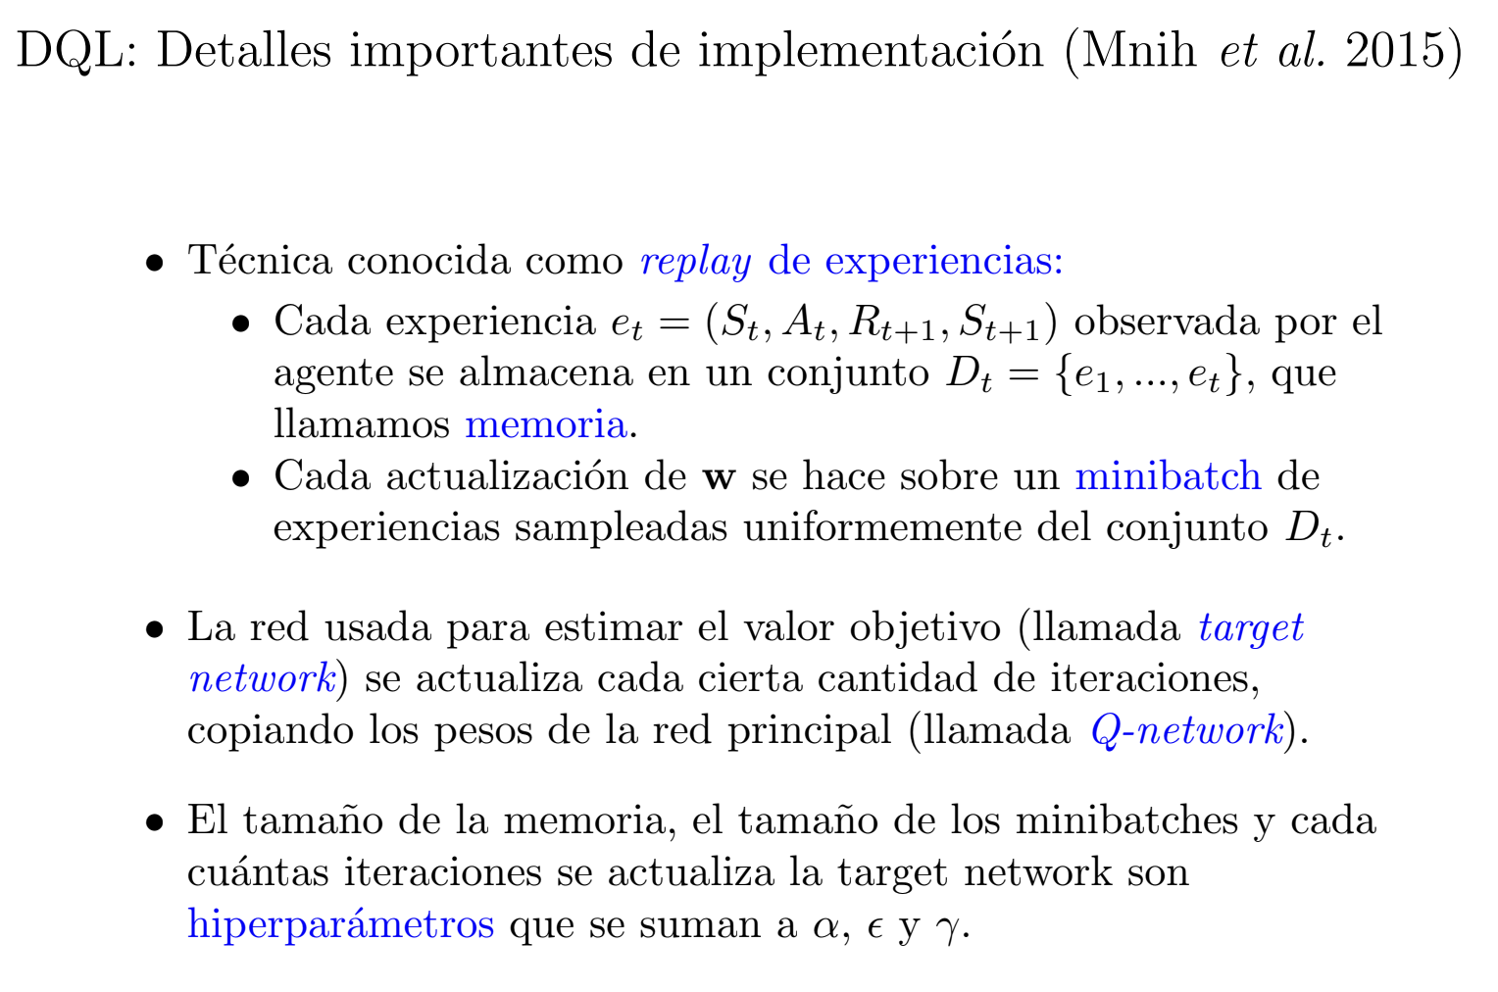
Inestable, pero esto nos ayuda

Slide 7
Cart Pole
-

Slide 8
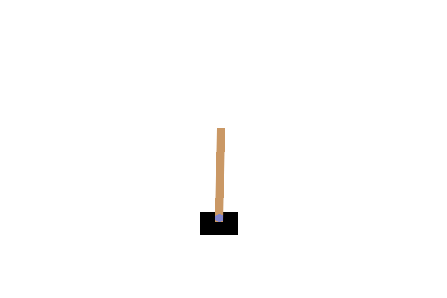
Entendiendo el Juego

Slide 9
Ejercicios Guía
-

Slide 10
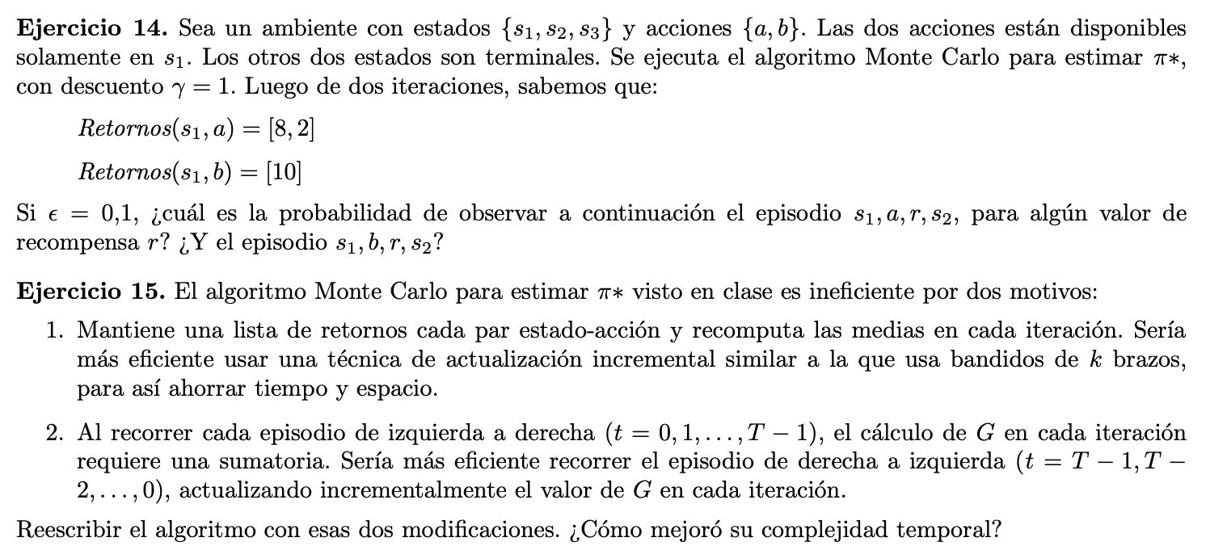
Ejercicios

Slide 11
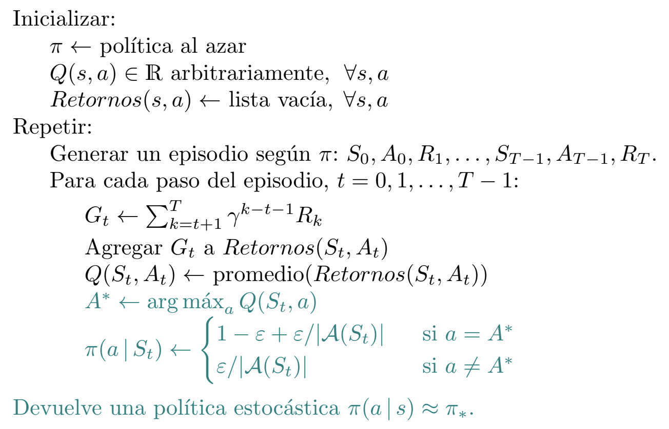
Algoritmo MC Base para EJ 15
1
2
3
4
5
6
7
8
9
10
11

